Slide 1
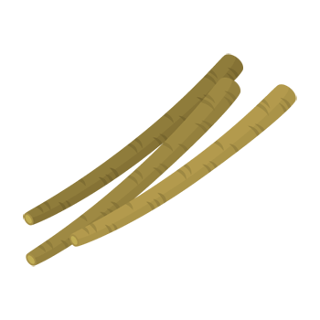
ごぼう
＜選ぶコツ＞
２㎝くらいの太さですらりと伸び、ひげ根が少ないもの。太くなりすぎたごぼうは、アクが強く
固いうえに“す”が入っていることがあります。
ごぼうは繊維の豊富な代表的野菜でごぼうの旬は11～2月です。主な成分は炭水化物で、その大部分は消化吸収されないイヌリン、ヘミセミロースなどの食物繊維です。
微量成分であるリグニンという物質はがん予防と抗菌作用があると言われています。この成分は消化吸収されずに水分を取り込み、食べたもののカサを増やして腸のぜん道運動を活発にして便秘を防ぐ働きをします。ごぼうが大腸がんの予防に役立つと言われているのはこのような整腸作用のためです。
また便通をよくし、腸内の発がん物質の停滞時間を短くする利点もあります。コレステロールなども排出してくれるため、動脈硬化・糖尿病などの生活習慣病予防の効果もあります。
ビタミンB1と協力して便秘解消
調理のポイント
農薬の除去
がん予防に威力を発揮するリグニンは切り口に発生する性質があり、時間がたてばたつほど増えます。なので、切り口の表面積が多くなるよう、ささがきなどを使った調理法にするといいでしょう。またごぼうは皮と身の間に旨味、香り、薬効成分があるので皮はたわしで洗う程度にしょう。
流水の下でたわしを使って
よく洗いましょう。その後、
包丁の背でこそげれば、丁寧
ですが、香りや有効成分は
減ってしまいます。安全対策
として効果的なのは酢水に
つけてあく抜きする方法です。
プラスしたい
食材
ごぼう
＋
豚肉・鶏レバー・うなぎの蒲焼・かれい
かつお・ぶり・大豆・食物油・砂糖
食べ物栄養辞典より

